Slide 1
Учитель русского языка и литературы МАОУ СШ №23
Ирина Анатольевна Сапрошина

Slide 2
Личностные результаты
Гражданское воспитание
Духовно-нравственное воспитание
Физическое воспитание
Трудовое воспитание
Обеспечение адаптации обучающихся к изменяющимся условия социальной и природной среды
Патриотическое воспитание
Ценности
научного познания
Экологическое воспитание
Эстетическое воспитание

Slide 3
Воспитательные задачи урока
прививать чувство гордости за свою страну;
формировать активную гражданскую позицию обучающихся;
приобщать к национальной культуре;
пробуждать чувство гордости, национального достоинства;
воспитывать уважение и любовь к Родине;

Slide 4
Реализация воспитательных задач в урочной деятельности
содержание
учебного материала
методический
инструментарий
образ учителя,
наставника

Slide 5
8 класс (7 уроков) Изучение романа А.С. Пушкина «Капитанская дочка»
Воспитательные задачи | Методические приёмы, формы работы
- пробуждать чувство ответственности за собственные поступки; - воспитывать уважение к страшим, гордость за проявление благородных чувств, любви к Родине, интереса к истории Отечества; - формировать чувства чести и достоинства, верности и любви, критического отношение к поступкам героя. | 1. Определение лексического значения слова честь и осмысление эпиграфа романа «Береги честь смолоду» (пословица). Работа со справочной литературой. 2. Аналитическая работа с текстом через постановку проблемных вопросов (проблемный анализ): -Почему роман назван «Капитанская дочка»? Интерпретация названия романа. -Что вас удивило в характере Е.Пугачёва? -Когда герои начинают задумываться о нравственном выборе? -Кто из героев романа имеет право на счастье и почему? -Какие проблемы А.Пушкин ставит в романе? -Чему учит нас этот роман? 3.Сравнительно-сопоставительная характеристика героев-антиподов П.Гринёва и А.Швабрина. Оформление таблицы. (антропологический анализ). 4. Развёрнутые ответы на вопросы «С какими понятиями ассоциируются главные герои романа?», «С каким героем художественной литературы можно сравнить Петю Гринёва и почему?» (интертекстуальный анализ) 5. Составление синквейна «Честь» (творческий + аналитический приём) 6. Выполнение творческой работы (сочинение на литературную тему).

Slide 6
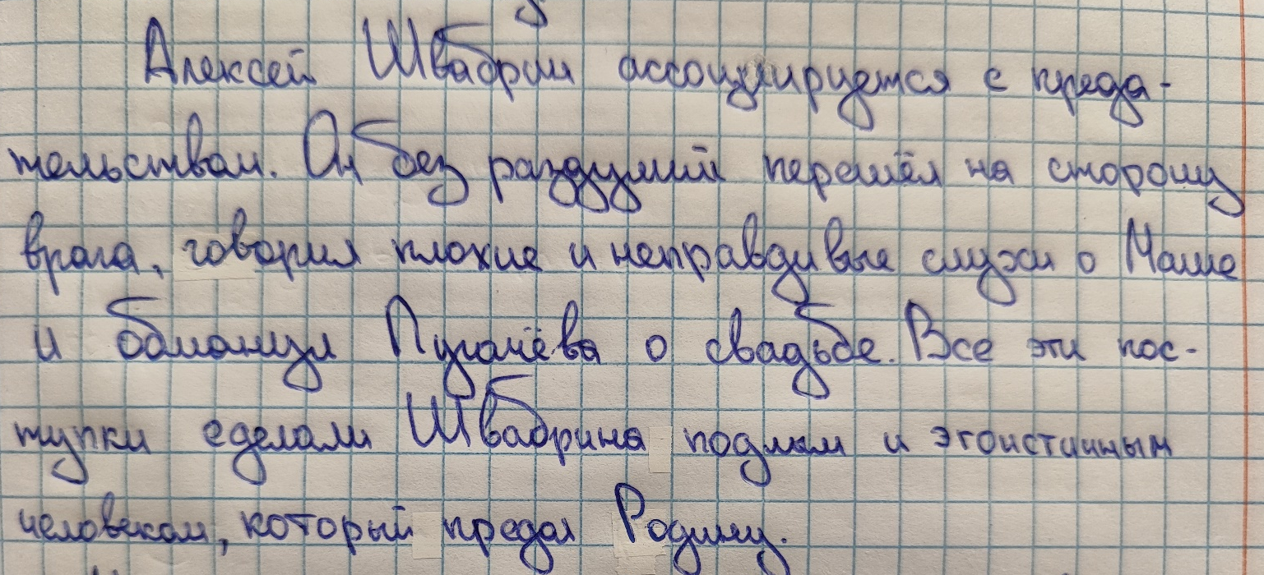
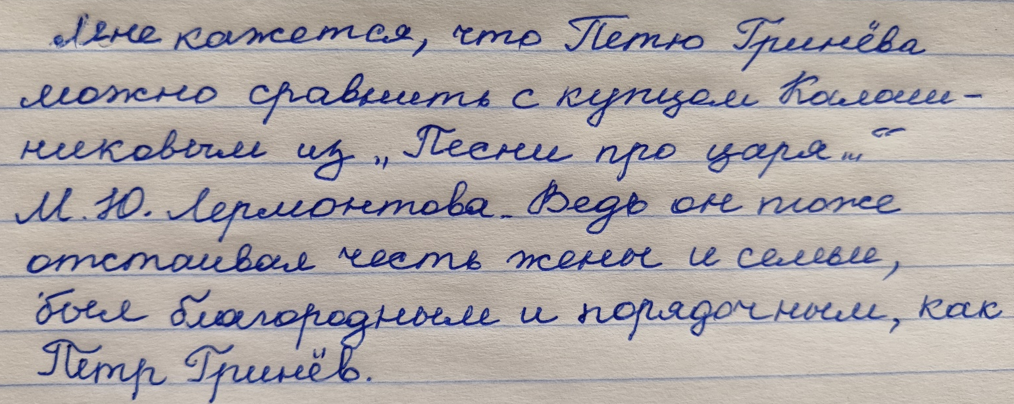
Работы обучающихся 8 класса по литературе

Slide 7
8 класс. Урок подготовки к контрольному диктанту по теме «Словосочетание. Предложение»
Воспитательные задачи | Задания | Примеры
-прививать чувство любви к родному языку, -пробуждать интерес к языковым нормам речи, -формировать нравственный образ героя через поиск языковых единиц синтаксиса, уважительное отношение к учебному труду. | №1. Выпишите из текста романа А.С.Пушкина «Капитанская дочка» разные виды словосочетаний, указывающих на нравственные качества героя. Выполните синтаксический разбор словосочетаний. №2. Замените словосочетание «капитанская дочка», построенное на основе согласования, синонимичным сочетанием со связью управление. | Согласование: чувствительную девушку, почтенный человек, христианской совести. Управление: береги честь, полезна Отечеству, глядел с омерзением. Примыкание: великодушно извинял, грозно взглянул, глубоко оскорблён. Капитанская дочка (согласование) – дочка капитана (управление)
 | №2. Подберите 2-3 предложения с причастным и деепричастным оборотами, характеризующими героя романа, и сделайте синтаксический разбор предложений. | ПО - Всякое слово, напоминающее мнимое преступление сына, было ему тягостно и казалось колким упреком. Марья Ивановна увидела даму, сидевшую на скамейке противу памятника. С омерзением глядел я на дворянина, валяющегося в ногах беглого казака. ДО - Обласкав бедную сироту, государыня ее отпустила. Ты уж оскорбил казаков, посадив дворянина им в начальники. Оба мы замолчали, погрузясь каждый в свои размышления.

Slide 8
Реализация воспитательных задач на уроках русского языка и литературы в 11 классе
11 класс. И.А. Бунин. Рассказ «Чистый понедельник»
Ключевые аспекты анализа текста | Словесные образы, факты, предметы, символы, ориентиры | Воспитательное значение
Исторический
Религиозный Топографический
Культурологический
Философский

Slide 9
11 класс. И.А. Бунин. Рассказ «Чистый понедельник»
Ключевые аспекты анализа текста | Словесные образы, факты, предметы, символы, ориентиры | Воспитательное значение
Исторический | 1912-1914гг. – предвоенное/военное время – Первая мировая война (мир на грани катастрофы) | Уважение к истории страны и судьбе человека в переломное время
Религиозный Топографический | Храм Христа Спасителя, Архангельский, кремлёвские соборы, Новодевичий Зачатьевский, Чудовый монастыри, могилы Чехова, дом Грибоедова на Ордынке, Марфо-Мариинская обитель, Масленица (прощёное воскресенье), Рогожское кладбище (красота и ужас) | Осознание греховности жизни, воплощение мечты о вечной гармонии. Нравственный выбор (желание героини уйти в монастырь).
Культурологический (литература, музыка, живопись…) | Портрет босого Толстого, цитаты Платона Каратаева (о счастье), «Огненный ангел» В.Брюсова, рассказ Л. Андреева, лекция А.Белого, русские сказания; «Лунная соната» Бетховена, Шаляпин, песни цыган, актёр Качалов, капустник. | Проявление интереса к уровню образованности героя, глубине его мыслей, интеллектуальной и творческой эрудиции. Пробуждение любви к родине, её культурному наследию.
Философский | Что такое любовь, счастье? Согласны ли вы с мнением И.Бунина о том, что «всякая любовь – это счастье…?» Каково значение названия рассказа? | Осмысление нравственных понятий на основе читательского и личного опыта
Какие нравственные уроки вы вынесли, прочитав рассказ «Чистый понедельник»?
Для чего, по-вашему, И.А.Бунин написал рассказ «Чистый понедельник»?

Slide 10
Реализация воспитательных задач на уроках русского языка и литературы в 11 классе
Комплексный анализ рассказа И.А.Бунина
«Чистый понедельник»
Фактуальная информация
тема, идея произведения;
сюжет, композиция;
хронотоп;
герои, их характеристика;
Концептуальная информация
- смысл названия;
художественные особенности авторской поэтики;
Подтекстовая информация
проблематика, актуальность.

Slide 11
Реализация воспитательных задач на ГИА (в контексте личностных достижений)
Русский язык
9 класс
Итоговое собеседование (задания №1,2)
ОГЭ (задание № 9.3)
11 класс
ЕГЭ (задание № 27)
Литература
11 класс
Итоговое сочинение (04.12.2024г.)
1. «Духовно-нравственные ориентиры в жизни человека».
2. «Семья, общество, Отечество в жизни человека».
3. «Природа и культура в жизни человека».

Slide 12
Реализация воспитательных задач на ГИА (в контексте личностных достижений)
Русский язык
Творческая работа в формате ЕГЭ (на литературном материале), задание №27:
Как надо относиться к правам ребёнка? (гражданское воспитание)
Как музыка влияет на человека? (эстетическое воспитание)
Как человек должен относиться к своему труду? (трудовое воспитание)
Какие чувства испытывает человек, возвращаясь на малую родину?
Почему важно хранить память о войне? (патриотическое воспитание)
Почему люди по-разному относятся к природе? (духовно-нравственное / экологическое)
Какими качествами должен обладать настоящий учёный? (ценности научного познания)
Литература
Итоговое сочинение (декабрь, 2024г.)
«Духовно-нравственные ориентиры в жизни человека».
117. Нужны ли перемены в жизни?
II. «Семья, общество, Отечество в жизни человека».
411. Какую роль может сыграть сильная личность в жизни общества?
III. «Природа и культура в жизни человека»
531. Меняются ли люди в условиях технического прогресса?

Slide 13
Р.S.
Воспитание – это процесс сеяния и жатвы.
Пусть Ваше мудрое слово будет зерном,
бережно посеянным в душу ребёнка,
которое даст непременно обильный урожай.

Slide 14
СОЗДАНИЯ СТИХА.

Slide 15
Синквейн
ВОСПИТАНИЕ
ВАЖНОЕ, НУЖНОЕ.
ФОРМИРУЕТ, ОБОГАЩАЕТ, ПРОБУЖДАЕТ.
НЕПРЕРЫВНЫЙ ПРОЦЕСС СТАНОВЛЕНИЯ ЛИЧНОСТИ.
ТРУД.

